Slide 1
修订页（隐藏）
版本 | 修改内容 | 修改人 | 修改时间 | 评审/审批人
1.0 | 新增模板 | 培东 | 2018/09/04

Slide 2
资金流入流出预测 数据分析与探索
BruceQD & Chuanyu Xue

Slide 3
相关链接
赛题介绍：https://tianchi.aliyun.com/competition/entrance/231573/introduction
数据集介绍及下载：https://tianchi.aliyun.com/competition/entrance/231573/information
NoteBook代码：http://47.93.27.110/app-ailab/notebook-ai/home#notebookLabId=20&notebookType=PUBLIC&isHelp=false&operaType=5

Slide 4

课程目标
学习完本课程后，你将能够：
了解数据探索和准备步骤
掌握数据探索的工具和方法
利用工具对资金流入流出赛题数据进行分析与探索

Slide 5
课程目录
1. 数据探索和准备步骤
1.1 时间序列图
1.2 数据分布可视化
1.3 变量间相关性分析与独立性分析

Slide 6
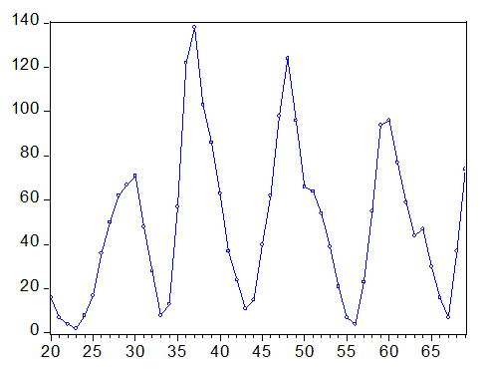
时间序列图
1820年~1869年的太阳黑子数依时间画在下图中
便于观察数据特点，例如，是否具有周期性，震荡幅度等等

Slide 7
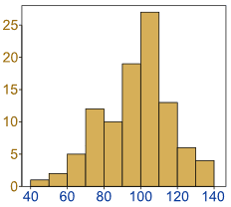
数据分布可视化
直方图

Slide 8
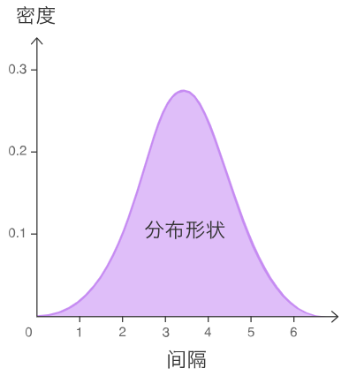
数据分布可视化（续）
密度曲线图
直方图的变种

Slide 9
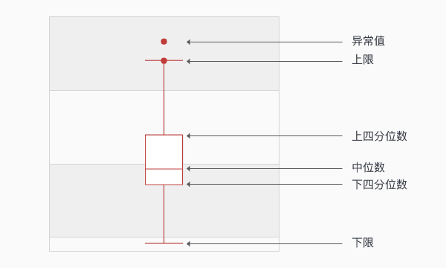
数据分布可视化（续）
箱型图
异常值：< Q1-1.5IQR； > Q3+1.5IQR
IQR=Q3-Q1

Slide 10
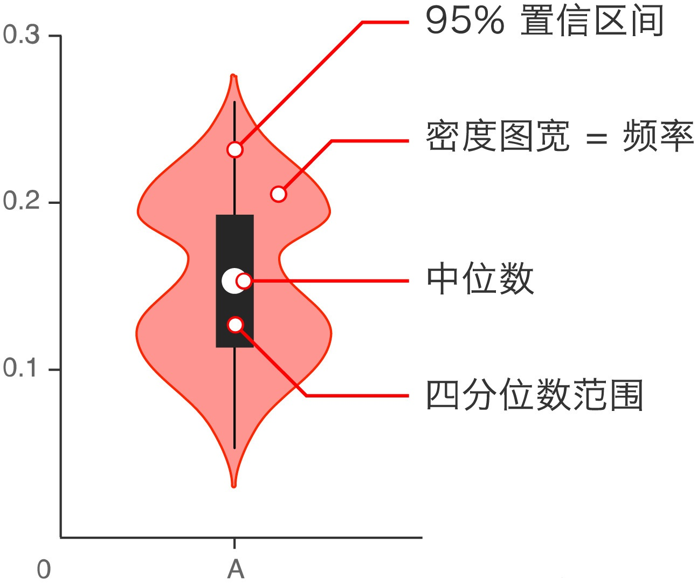
数据分布可视化（续）
小提琴图
细黑线代表95%置信区间
黑色粗条代表四分位数范围
白点代中位数

Slide 11
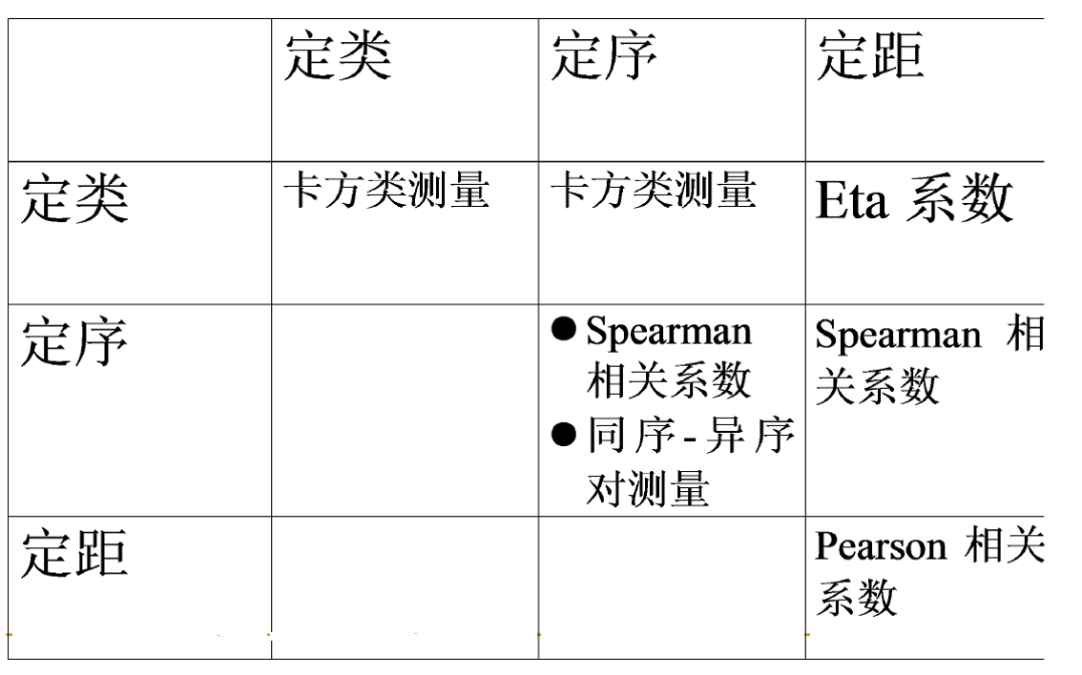
变量间相关性分析与独立性分析
相关性分析
定类变量：名义型变量；性别
定序变量：不仅分类，还按某种特性排序；两值的差无意义；教育程度
定距变量：可比较大小、差有意义的变量

Slide 12
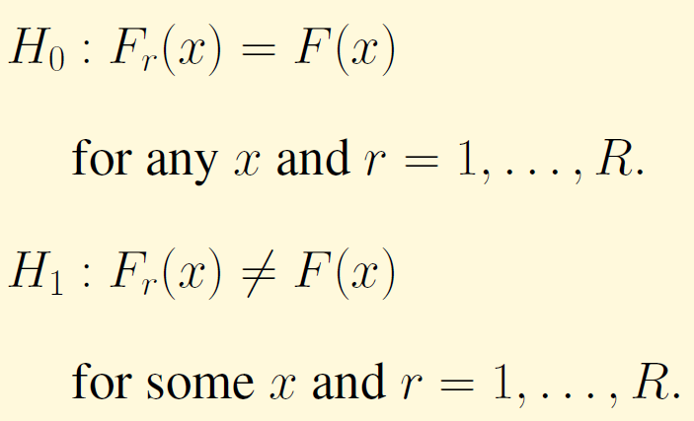
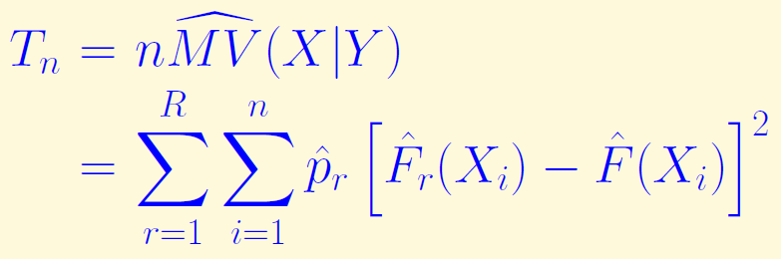
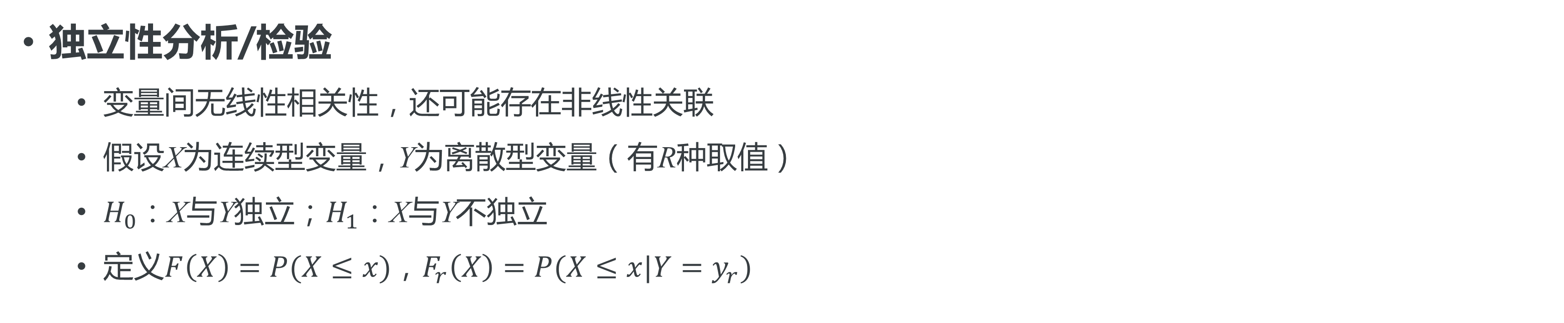
变量间相关性分析与独立性分析（续）
独立性分析/检验
变量间无线性相关性，还可能存在非线性关联
假设X为连续型变量，Y为离散型变量（有R种取值）
$H_{0}$：X与Y独立；$H_{1}$：X与Y不独立
定义$F\left(X\right)=P(X≤x)$，$F_{r}\left(X\right)=P(X≤x|Y=y_{r})$

Slide 13
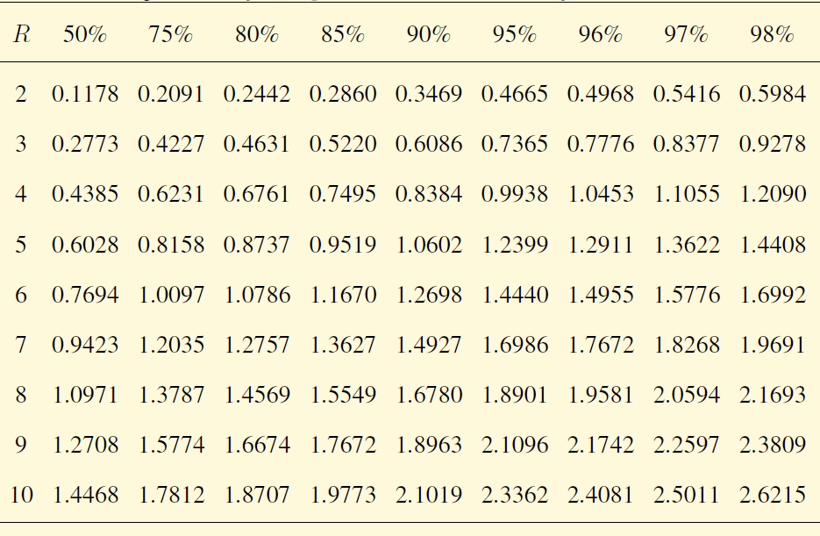
变量间相关性分析与独立性分析（续）
独立性分析/检验
计算复杂度低，易于实现（ https://github.com/ChuanyuXue/MVTest ）
分位数表

Slide 14
课程目录
2. 资金流入流出预测的数据探索
2.1 工具包和数据导入
2.2 统计申购总量和赎回总量
2.3 利用时序图观察数据特点
2.4 分析周一到周日申购总量和赎回总量的差异
2.5 每月申购总额与赎回总额的分布特点
2.6 按天分析申购总额与赎回总额
2.7 分析节假日及特殊日期
2.8 分析大额交易
2.9 分析银行拆解利率与余额宝利率
2.10 分析用户信息

Slide 15
工具包导入和数据读取
导入数据探索工具包
读取数据文件
import pandas as pd
import numpy as np
import datetime
#https://github.com/ChuanyuXue/MVTest
from mvtpy.mvtest import mvtest
import seaborn as sns
import matplotlib.pyplot as plt
data_balance = pd.read_csv("user_balance_table.csv")
bank = pd.read_csv("mfd_bank_shibor.csv")
share = pd.read_csv("mfd_day_share_interest.csv")
users = pd.read_csv("user_profile_table.csv")

Slide 16
统计申购总量和赎回总量
添加时间信息
统计每天申购总量和赎回总量
# add tiemstamp to dataset
data_balance['date'] = pd.to_datetime(data_balance['report_date'], format= "%Y%m%d")
data_balance['day'] = data_balance['date'].dt.day
data_balance['month'] = data_balance['date'].dt.month
data_balance['year'] = data_balance['date'].dt.year
data_balance['week'] = data_balance['date'].dt.week
data_balance['weekday'] = data_balance['date'].dt.weekday
total_balance = data_balance.groupby(['date'])['total_purchase_amt','total_redeem_amt'].sum()
total_balance.reset_index(inplace=True)

Slide 17
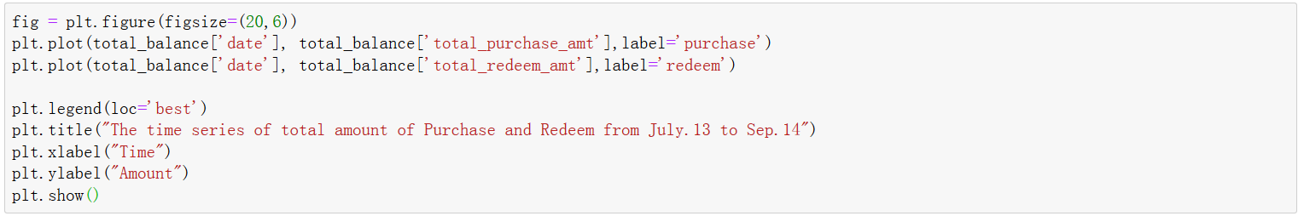
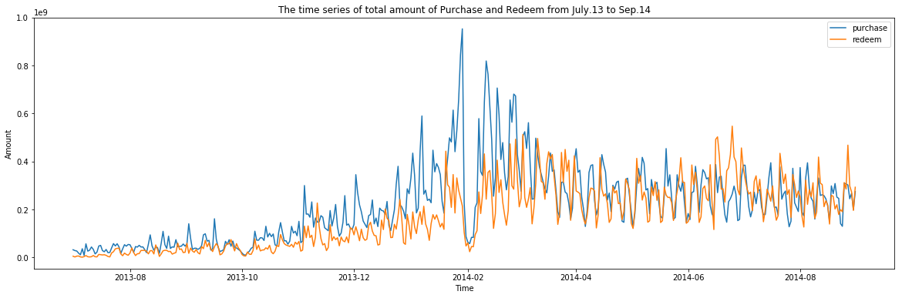
利用时序图观察数据特点
绘制时序图

Slide 18
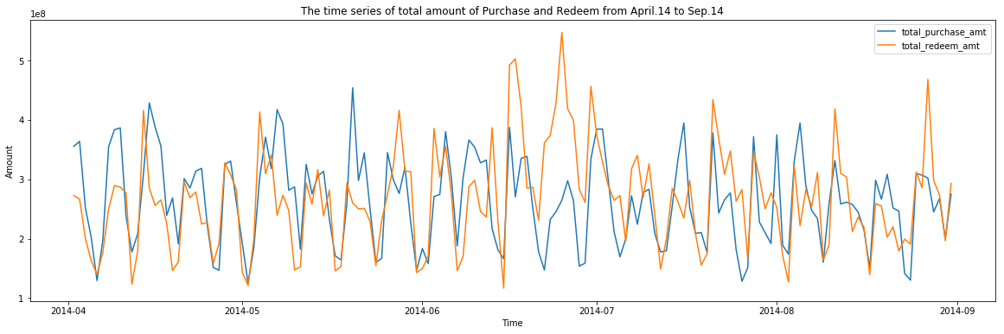
利用时序图观察数据特点（续）
观察2014年4月份以后的时序图（大体以星期为周期）

Slide 19
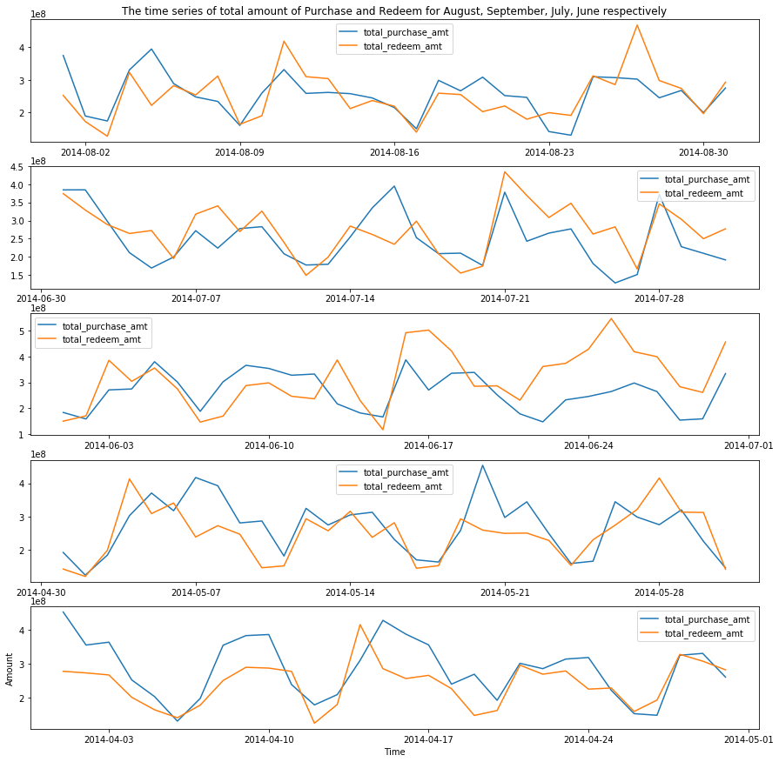
利用时序图观察数据特点（续）
观察2014年4-8月的时序图
月末时赎回高于购买（月末时更需要钱）
申购与赎回看起来有关联
每月有4个波峰、4个波谷

Slide 20
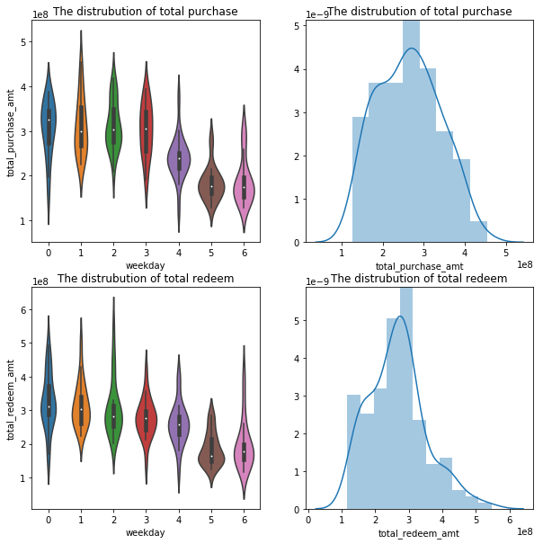
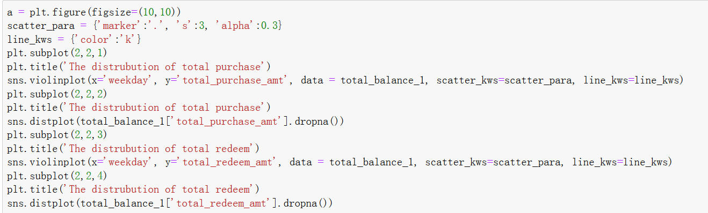
分析周一到周日申购总量和赎回总量的差异
绘制小提琴图和分布图
与余额宝收益计算方式有关

Slide 21
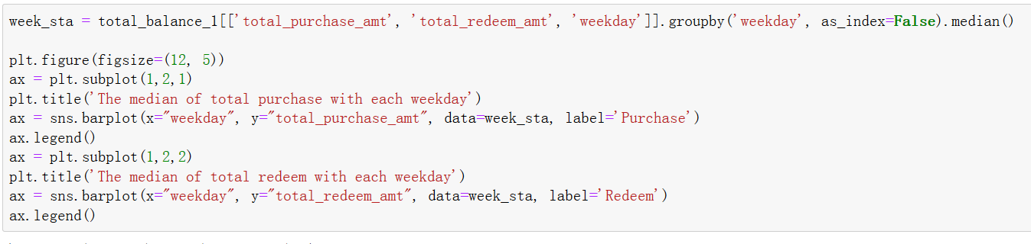
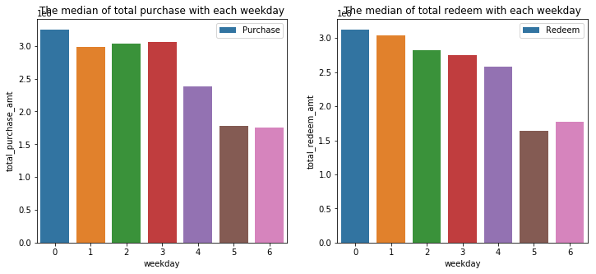
分析周一到周日申购总量和赎回总量的差异（续）
求中位数后绘制柱状图
与余额宝收益计算方式有关

Slide 22
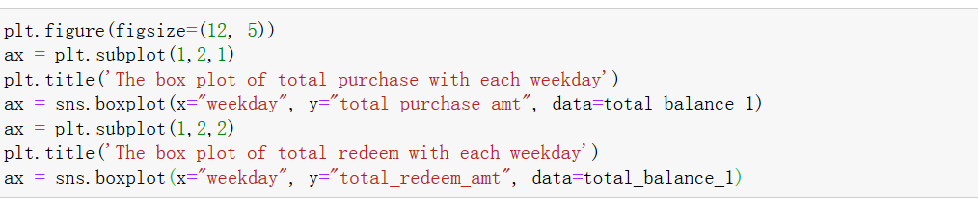
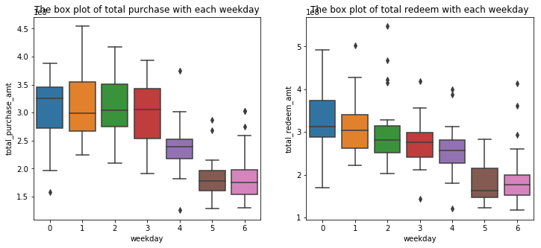
分析周一到周日申购总量和赎回总量的差异（续）
绘制箱型图
与余额宝收益计算方式有关

Slide 23
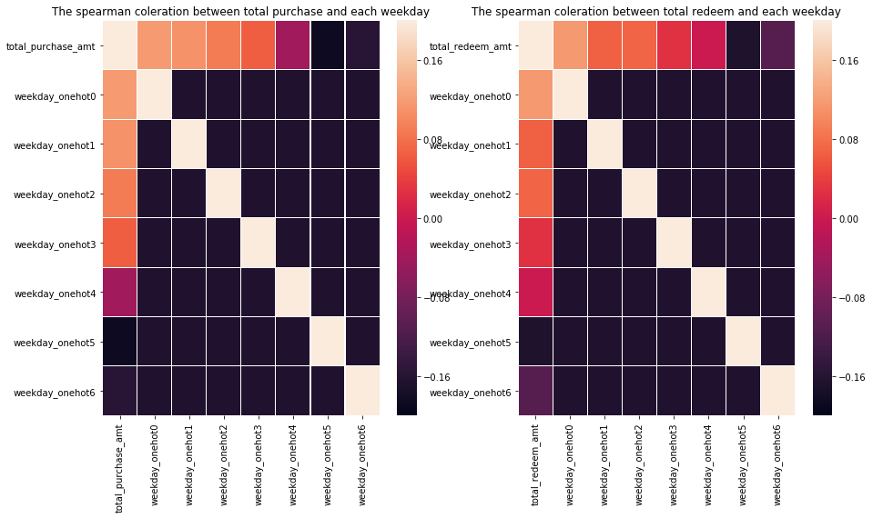
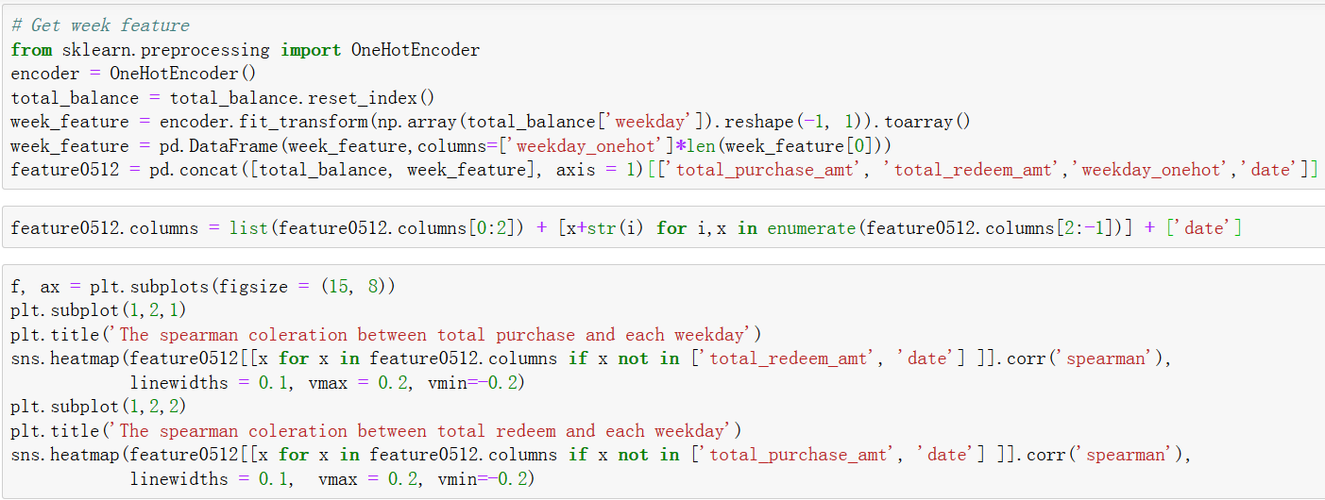
分析周一到周日申购总量和赎回总量的差异（续）
构造变量，分析与申购总量和赎回总量间相关性
线性相关性弱

Slide 24
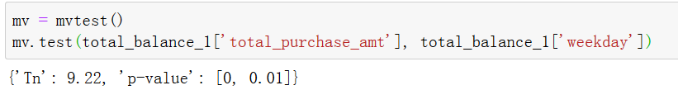
分析周一到周日申购总量和赎回总量的差异（续）
分析与申购总量和赎回总量间独立性
存在依赖关联

Slide 25
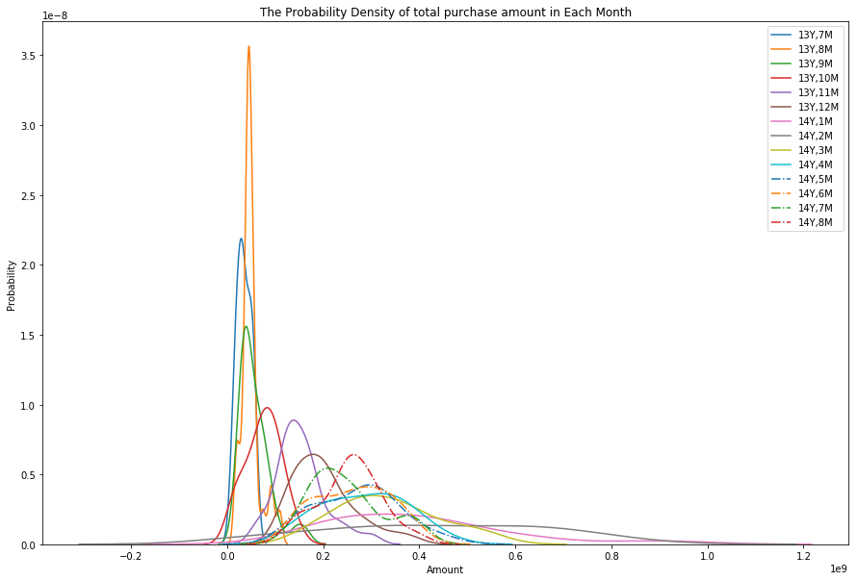
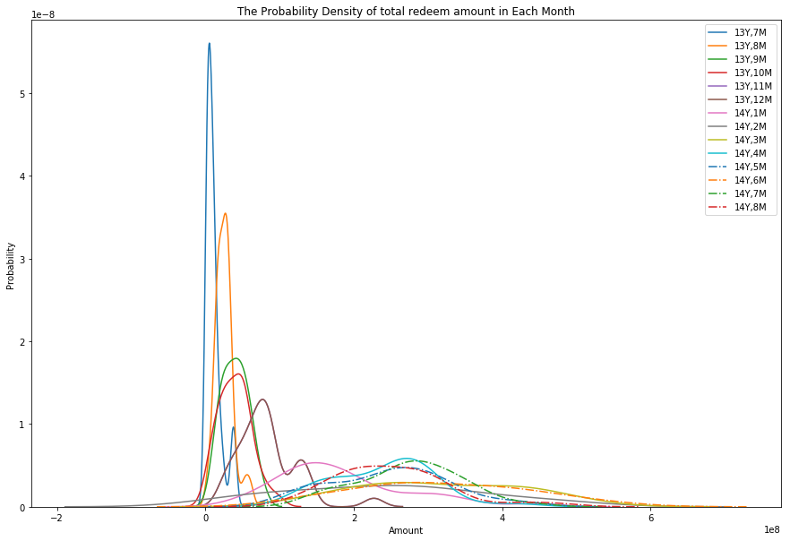
每月申购总额与赎回总额的分布特点
分析13年7月~14年8月期间每月的分布
13年7-10月与其他月份差异明显

Slide 26
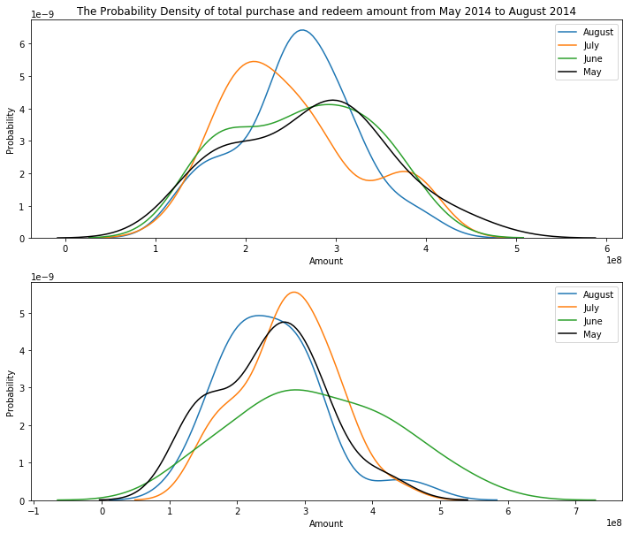
每月申购总额与赎回总额的分布特点（续）
分析14年5月~14年8月期间每月的分布
5月和6月的购买量接近
7月和8月有差异

Slide 27
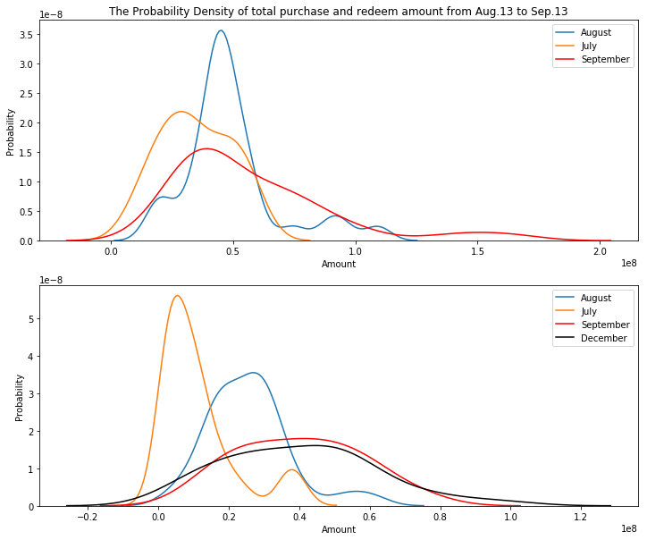
每月申购总额与赎回总额的分布特点（续）
分析13年7月~13年9月期间每月的分布
9月与8月差异大
9月与10月很接近

Slide 28
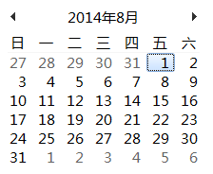
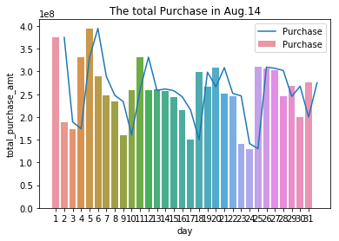
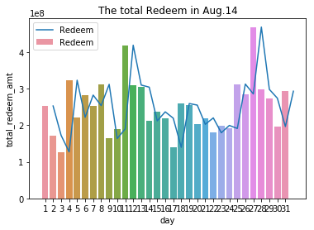
按天分析申购总额与赎回总额
利用直方图分析14年8月份申购总额与赎回总额
每周开始倾向购买，每周中期倾向于赎回
周末不倾向交易
赎回波动性比购买大

Slide 29
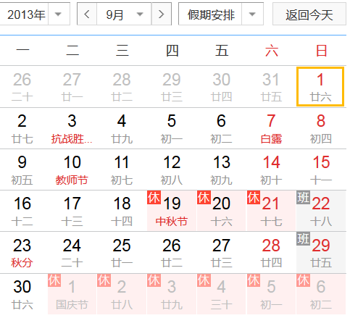
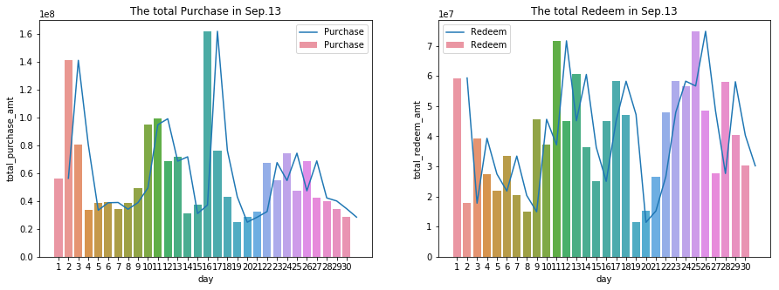
按天分析申购总额与赎回总额（续）
利用直方图分析13年9月份申购总额与赎回总额
16号——购买峰值（中秋节前）；28号——赎回峰值（国庆节前）
11号和25号——赎回峰值（周三）
19-21号（中秋节）；28-30号（国庆节）

Slide 30
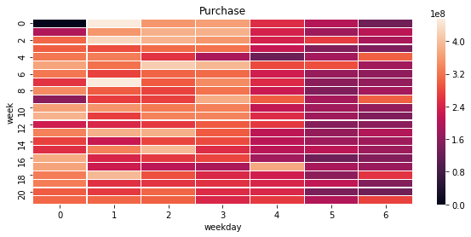
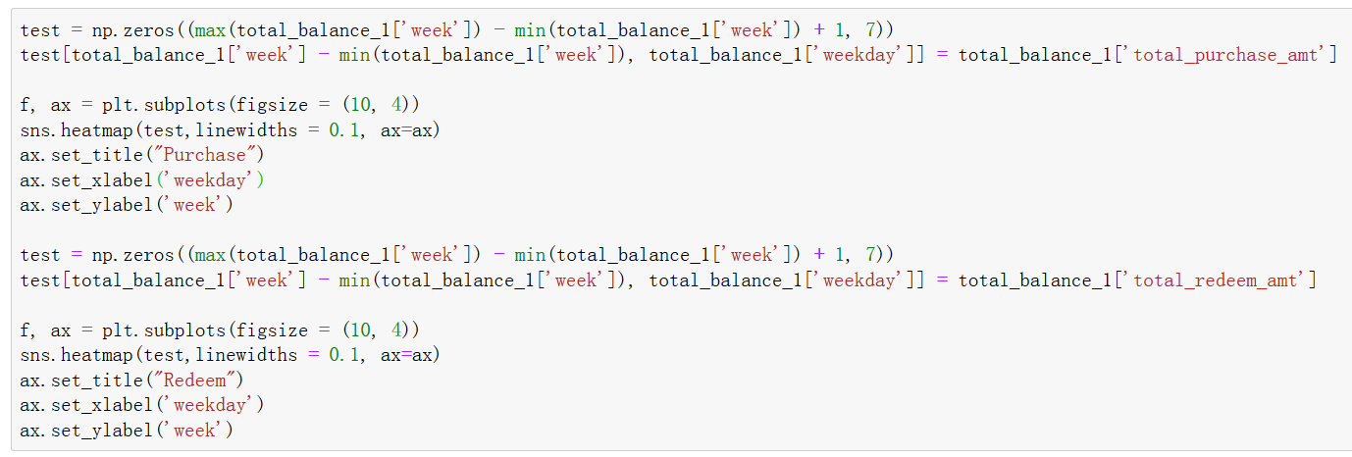
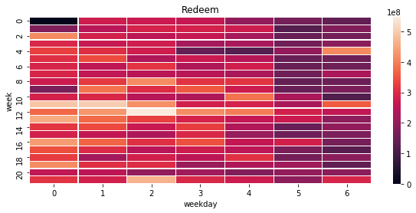
按天分析申购总额与赎回总额（续）
绘制热力图
第1列——周一；最后一列——周日

Slide 31
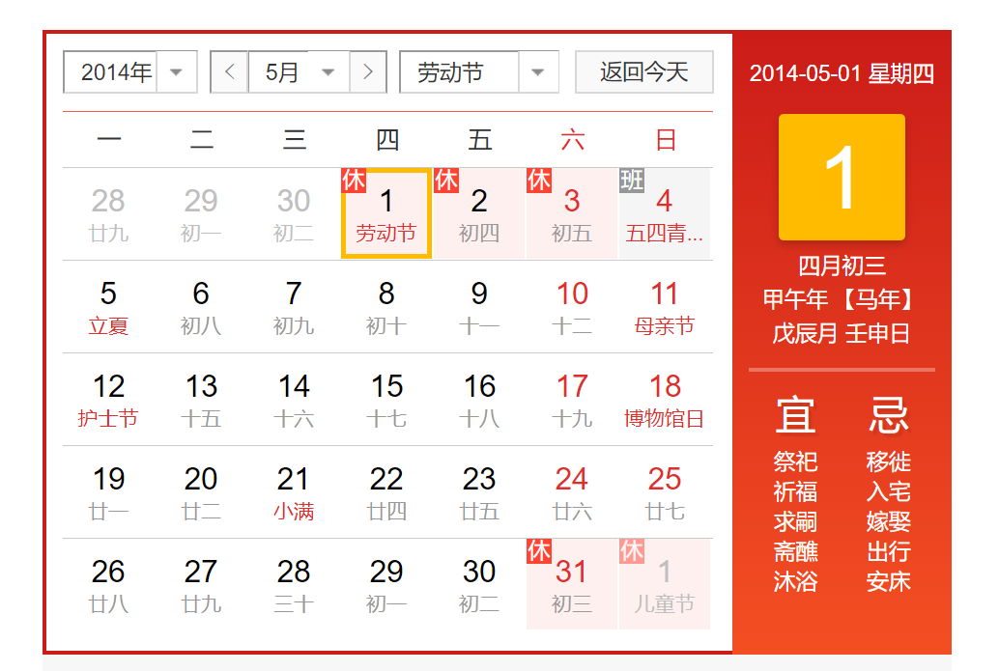
按天分析申购总额与赎回总额（续）
绘制热力图
五月四号，劳动节后第一天

Slide 32
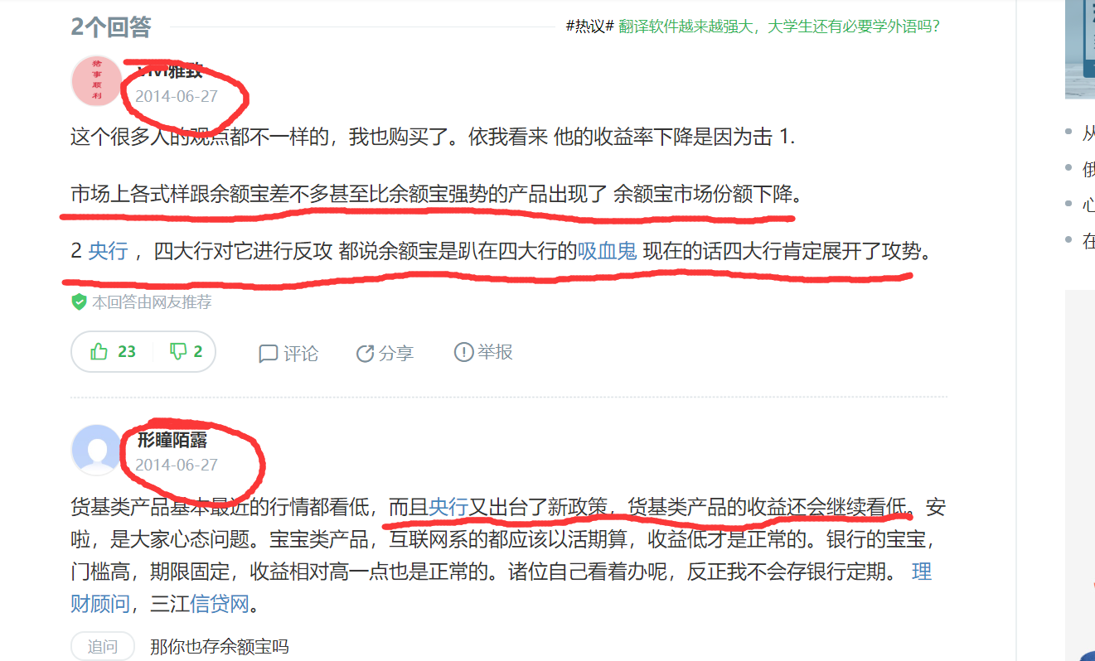
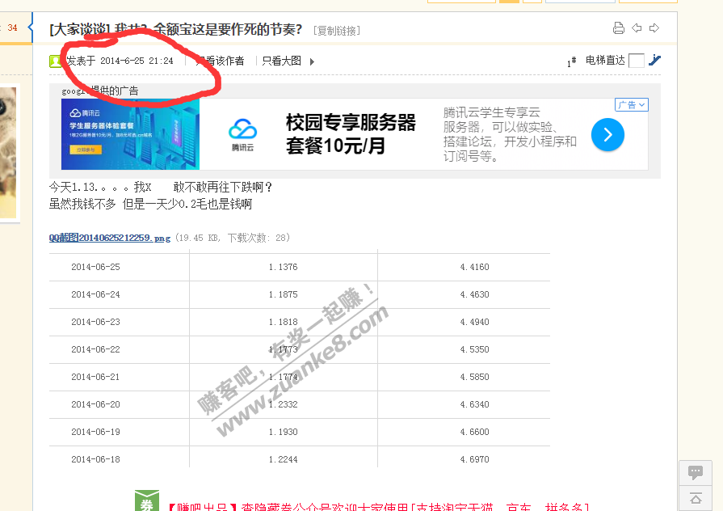
按天分析申购总额与赎回总额（续）
绘制热力图
六月二十五号
有必要继续分析节假日及特殊日期

Slide 33
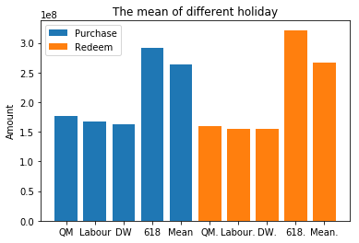
分析节假日及特殊日期
柱状图
清明节、劳动节、端午节交易量明显低于平时（“Mean”）
6.18天猫活动

Slide 34
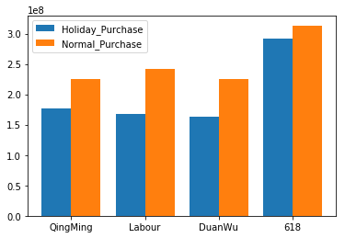
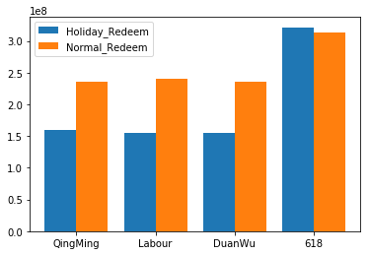
分析节假日及特殊日期（续）
柱状图
清明节三天交易量与平时三天（周六、周日、周一）交易量的差异
劳务节、端午节、618也进行类似分析

Slide 35
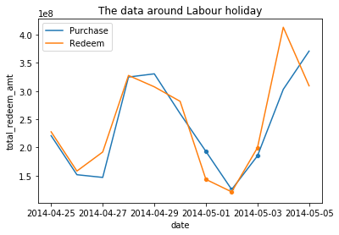
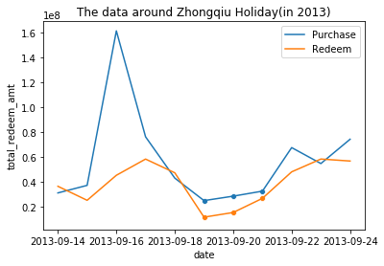
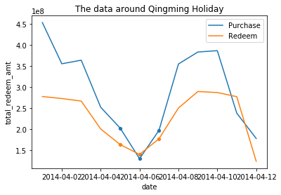
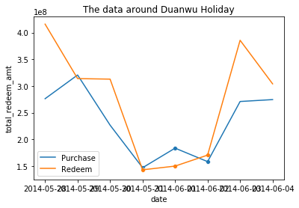
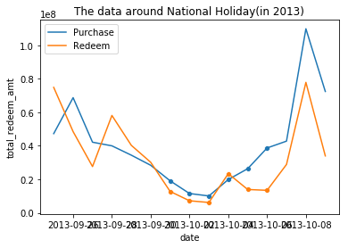
分析节假日及特殊日期（续）
时序图
节前交易量下降
节后交易量上升

Slide 36
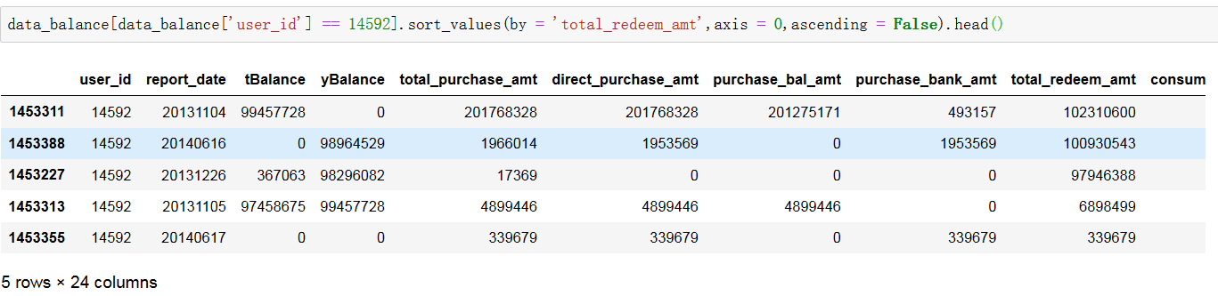
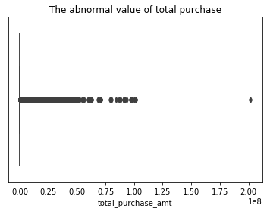
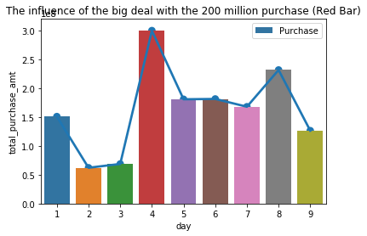
分析大额交易
异常交易记录
2亿购买量占11月4号的2/3

Slide 37
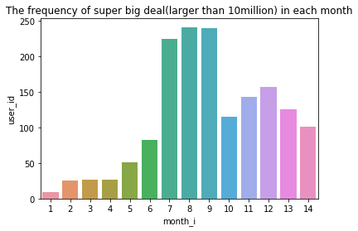

分析大额交易（续）
最大交易记录与总交易额
在14年占比较低
大额交易次数也逐渐稳定

Slide 38


分析大额交易（续）
大额交易总额 vs 小额交易总额
大额交易：大于100万
小额交易的购买大于赎回
14年5月下旬后，大额交易的赎回大于购买（资本套现）
大额交易更不愿在周五发生

Slide 39


分析银行拆解利率与余额宝利率
拆解利率与交易量关联

Slide 40


分析银行拆解利率与余额宝收益（续）
余额宝收益与交易量关联

Slide 41

分析用户信息
分析各城市交易量

Slide 42


分析用户信息（续）
分析男、女交易量差异
男：14489人
女：13552人

Slide 43

分析用户信息（续）
分析不同星座交易量差异
无明显差异

Slide 44
课程总结
1. 了解数据探索的理论方法
2. 理解数据探索的实践
3. 实践资金流入流出预测的数据探索

Slide 45
参考资料
[1] H. Cui, W. Zhong. A Distribution-Free Test of Independence and Its Application to Variable Selection[J]. arXiv preprint arXiv:1801.10559, 2018.

